Slide 1

AutoHouse - Linguagem para Automação Residencial
Disciplina de Compiladores;
Prof: Rodrigo Evangelista
Analisador Léxico;
Patrick Bastos;
Perses Vilhena.

Slide 2
Analisador Léxico
Linguagem : AutoHouse - Automação Residêncial
Linguagem de Desenvolvimento: PHP

Slide 3
A linguagem AutoHouse visa ajudar na automação residencial;
Ela permite sincronizar, ligar, desligar e programar ações do seu dia a dia em sua residência.

Slide 4
Tabela de Tokens:
Token | Lexema | Regex | Descrição
inicio | auto | (auto) | Início do programa
fim | house | (house) | Fim do Programa
var | #a, #ab,#abc... | letra(letra)* ((#)[a-z]|[A-Z]) | Variável dentro do código
tipo | int, double, float | int, double, float (int)|(float)|(double) | Tipo de variáveis
cond | se,senao | se,senao (se)|(senao) | Condicional
op_log | &,|,no | &,|,no (\$)|(\|)|(no) | Operadores lógicos
op_ari | +,-,*,/ | +,-,*,/ (\+)|(\-)|(\*)|(\/) | Operadores aritméticos

Slide 5
Token | Lexema | Regex | Descrição
att | = | = (\=) | Atribuição
valor | 10,10.0,10.00,”abc” | num(num)*, num*.num*, letra(letra)* (([0-9])+(\.)?([0-9])*)|((\"){1}([A-z]|[0-9])*(\"){1}) | Valores
ap | ( | ( (\() | Abre parênteses
fp | ) | ) (\)) | Fecha parênteses
fl | ; | ; (\;) | Final de linha

Slide 6
Token | Lexema | Regex | Descrição
op_rel | ==,>,<,>=,<=,!= | ==,>,<,>=,<=,!= (\==)|(\<)|(\>)|(\>=)|(\<=)|(\!=) | Operadores relacionais
for | for | for (for) | Laço de repetição
af | [ | [ (\[) | Abre função
ff | ] | ] (\]) | Fecha função
comment | %% | %% ((\%\%)\w*) | Comenta a linha
leia | leia | (leia) | Leitura de dados
escreva | escreva | (escreva) | Impressão dos dados

Slide 7
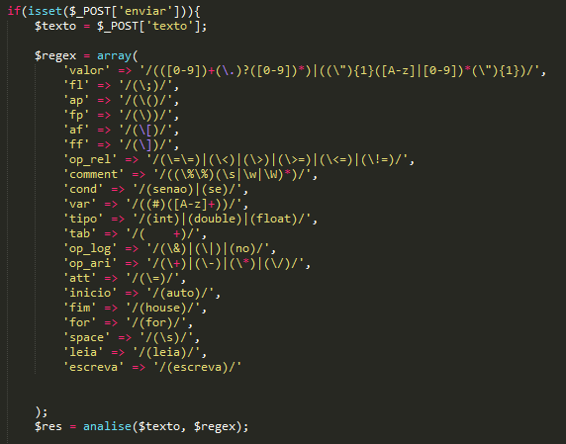

Slide 8
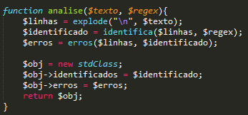

Slide 9
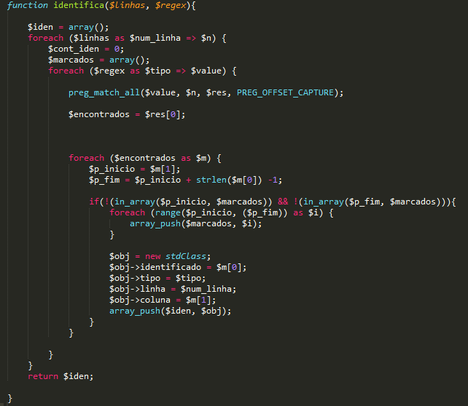

Slide 10
